Slide 1
IT集中講座 ＃7 JavaScript
第5回
Notes:
http://www.rsch.tuis.ac.jp/~ohmi/software-intro/algorithm.html

Slide 2
概要

Slide 3
Git ファイル管理ツール
自分のパソコンで、ファイルの更新履歴を取ったり、共有スペースとのデータのやり取りをする分散ファイル管理のツールにGitがあります。
ファイルの共有管理を行う場所にgithub.comがあります。 （ほかにも、Bitbucketなどの類似サービスがあります）
ABC
ABC
ABC
ABC
a.txt
a_2021.12.12.txt
a_rev2.txt
a_fix.txt
名前では変更管理の見分けがつかない

Slide 4

gitの設定 （環境の整え方）
Windows10 では、DOSプロンプトを起動します。
Apple OSX では、ターミナルを起動します。
gitを利用する場合には、初回に必ず、ユーザー情報の設定を行います。
※ ユーザー名とパスワードの設定は行います。

Slide 5
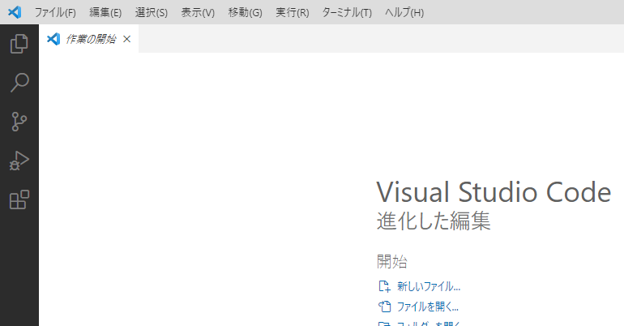
リポジトリからの情報の取得
Visual Studio Codeからgitのリポジトリから取得します。

Slide 6
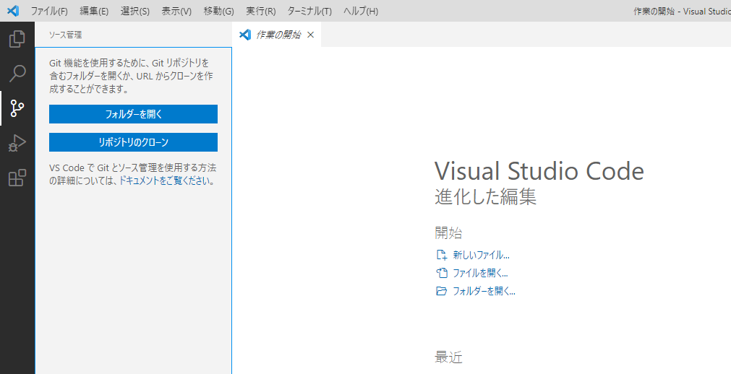
リポジトリのクローン

Slide 7
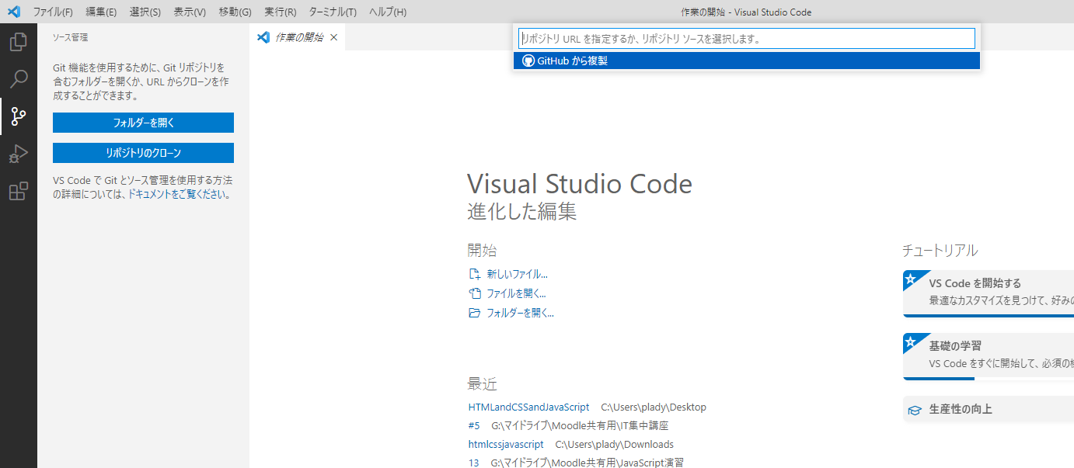
リポジトリ名の入力
https://github.com/yuedackg/HTMLandCSSandJavaScript.git

Slide 8
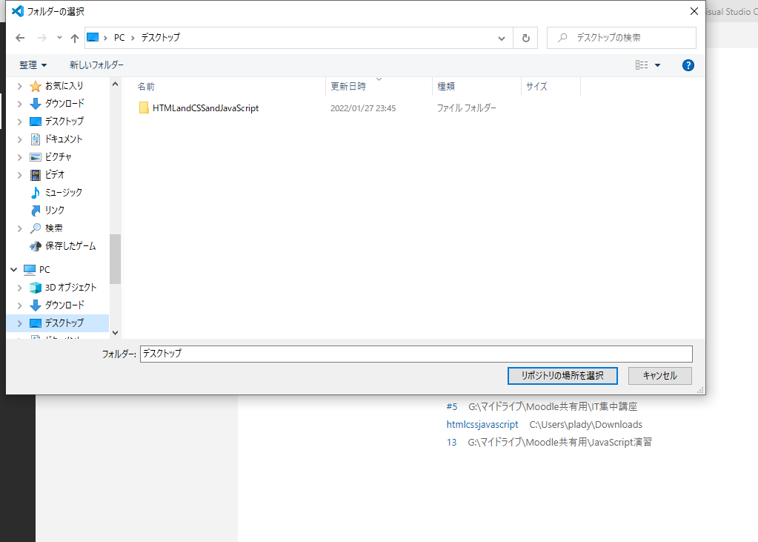
フォルダを作成する位置を指定

Slide 9
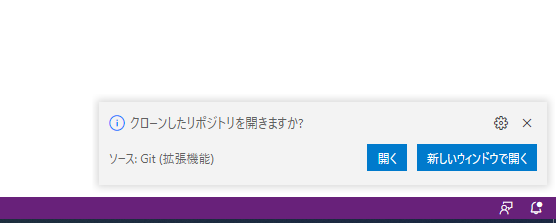
クローン下リポジトリを開く

Slide 10
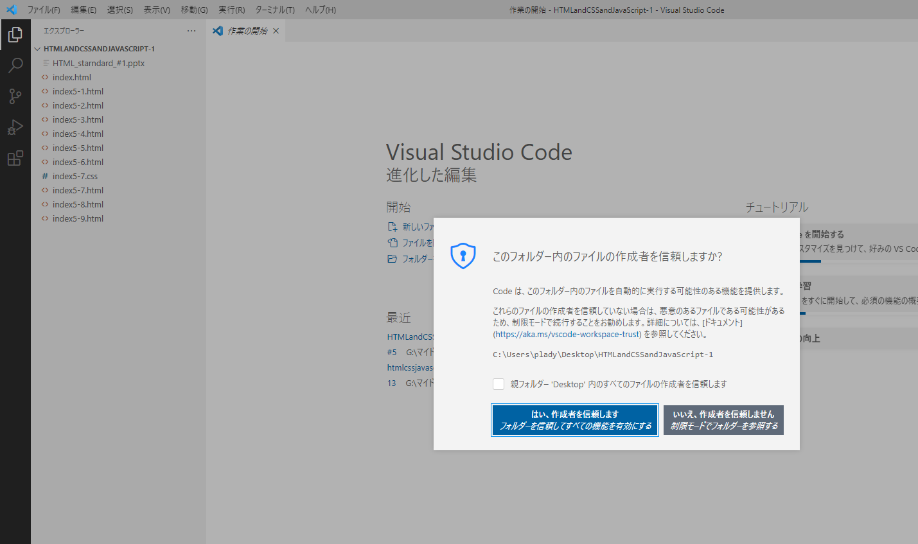
フォルダの作成を信用する（変更許可）

Slide 11
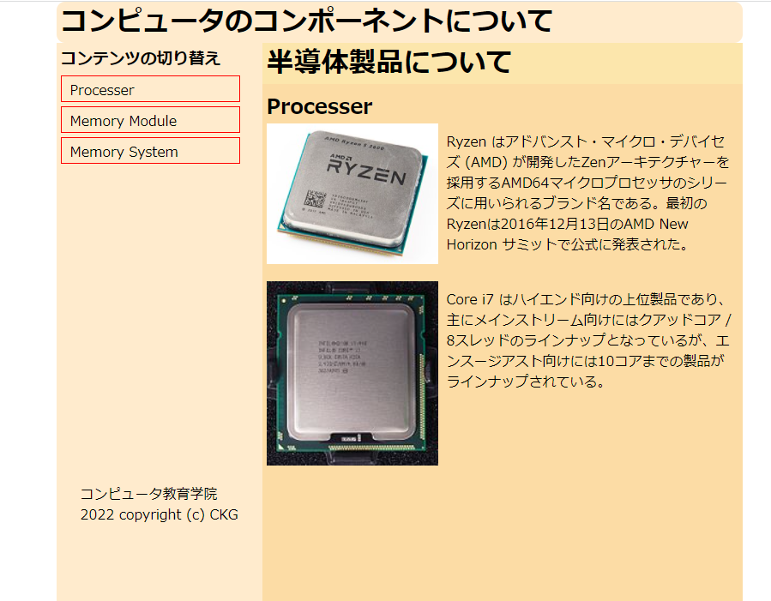
WEBページの作成
ファイル： index7-1.html ※GitHubより取得のこと

Slide 12
bodyの横幅は800px
レイアウトを中央揃えにする ⇨ margin: 0 auto;
bodyは、header、nav、mainのコンテナになる
リセットCSSとして、すべてのタグの外余白・内余白は０
headerタグ
内側の左余白は5px
角については、半径10pxで丸める ⇨ border-radus: 5px
背景色：blanchedalmond

Slide 13
navセクションのCSS
nav要素のCSS
文字のサイズ14pt
文字の太さ900
navタグ
コンテナに対して30％の幅
高さは、100vh
リスト（ul)
設定なし
リスト（li)
親要素navに対して80％の幅
リストの頭の文字は表示しない
枠線は太さ1pxで引く
線の内側の余白は上下左右は全て5px
外余白（上）は5pxとり、枠線の間隔をあける

Slide 14
mainタグの設定
mainタグの背景色はRGB値での指定 rgb(252, 220, 165) 横幅は親要素に対して70％
sectionタグ 外余白（上）は5px 内側の余白は5px

Slide 15
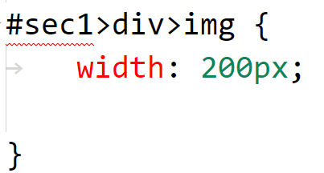
section#sec1の設定
プロセッサの写真(imgタグ）と、横の文字列（divタグ）を横並びにする ⇨ sectionタグがコンテナ
すべての写真は幅を200pxにする ⇨ セレクタの指定に注意

Slide 16
section#sec2
プロセッサの横の文字列は、外余白を付けている ⇨ 文字列を横に配置するためには、サイズは計算で出す必要がある
写真と文字枠はそれぞれ両側に5pxの余白を取る為、文字列の余白は、次の通りになる calc(100% - 200px - 25px) 最後は20pxでぎりぎり

Slide 17
IT集中講座 ＃7 JavaScript
第5回
Notes:
http://www.rsch.tuis.ac.jp/~ohmi/software-intro/algorithm.html

Slide 18
JavaScriptを使う理由
AjaX通信 非同期の通信を行う
DOM操作 CSSの属性を操作する

Slide 19
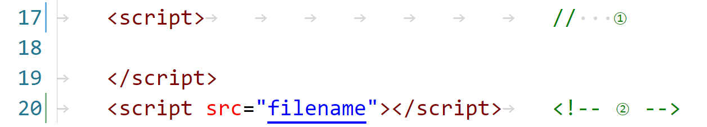
JavaScriptを記述の仕方
JavaScriptの記述については、下記の図のように2つ書き方がある。
scriptタグでプログラムを囲む方法 短いプログラムを書くときに便利な方法ですが、長いプログラムには向きません
別ファイルに書き出し、それを読み込む方法 ファイルの名称の最後に接尾語として「.js」を付けます 外部ファイルがきちんと対応できていないと動作しません。

Slide 20
JavaScriptの記述ルール
半角文字を使用して書く
コードを書くエリアには、全角文字を回はならない
括弧、引用符については、必ずペアで用いるようにする
大文字小文字は区別される

Slide 21
JavaScriptの基本（変数）
値を入れる「箱」を変数といいます。
変数を使用するときには、変数の宣言が必要になります。 var 変数名 const 変数名
変数に値が入ると、入れられた値で上書きされます 変数名 ＝ 値 例） aaa = 12
変数の宣言と代入を組み合わせて行うことができます。

Slide 22
JavaScriptの基本（関数の呼び出し）
複数個の命令をまとめ、名前を付けたものを関数といいます。 例） a = 1; b = 1; c = a + b ;
function foo ( ){
a = 1; n
名前「foo」とする

Slide 23
JavaScirptの基本（オブジェクト）

Slide 24
JavaScriptの基本（メソッド）

Slide 25
JavaScriptの基本（DOMの取得）

Slide 26
JavaScriptの基本（DOMの操作）

